Slide 1


数字系统设计
第六章 中规模时序集成电路及应用
孙文生
北京邮电大学 信息与通信工程学院

Slide 2
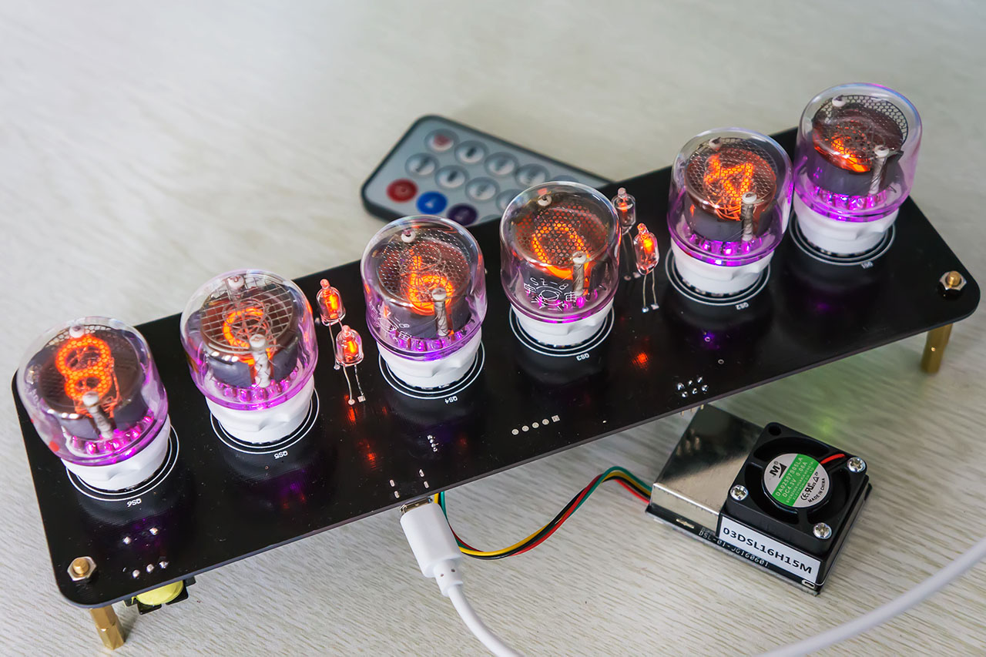
第六章 中规模时序集成电路及应用
中规模异步/同步计数器
中规模计数器的应用
中规模移位寄存器
中规模移存器的应用
蓝牙辉光数字时钟

Slide 3
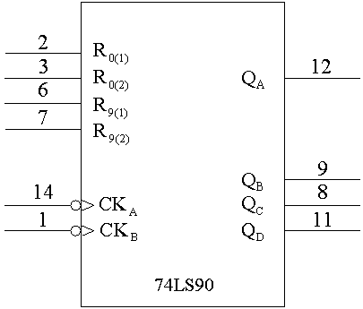
6.1 中规模异步计数器
中规模异步计数器 74LS90
由模2和模5计数器组成
有异步置0和置9端
74LS90的逻辑符号
74LS90计数器的逻辑图

Slide 4
6.1 中规模异步计数器
中规模异步计数器 74LS90
由模2和模5计数器组成
有异步置0和置9端
74LS90的逻辑符号

Slide 5
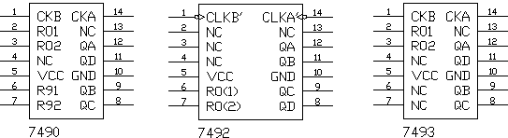
6.1 中规模异步计数器
74LS90 由模2和模5计数器组成
74LS92 由模2和模6计数器组成
74LS93 由模2和模8计数器组成

Slide 6
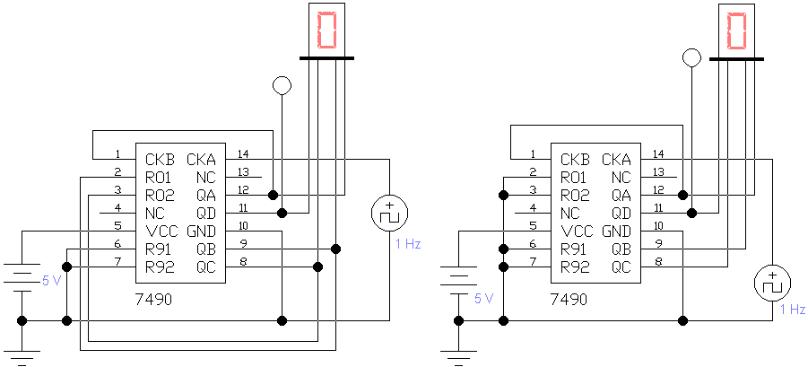
74LS90应用举例
分析下图，说明计数器的模值，画出状态图。
a
b

Slide 7
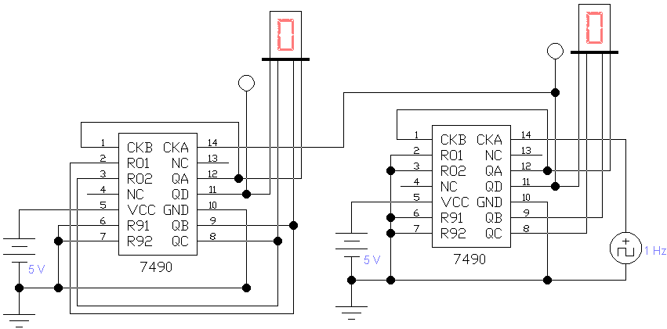
74LS90应用举例
分析如下所示的计数器。

Slide 8
6.2 中规模同步计数器
同步中规模计数器的特点
工作速度快、译码输出波形好。
可逆计数
控制方式: 加减控制, 双时钟控制
预置功能
同步预置, 异步预置
复位功能
同步复位, 异步复位
进位功能
计数控制
时钟有效边沿的选择

Slide 9
6.2 中规模同步计数器
四位同步二进制计数器 74161
4位同步二进制计数器74161的逻辑图

Slide 10
6.2 中规模同步计数器
四位同步二进制计数器
74LS161
74161的功能表

Slide 11
6.2 中规模同步计数器
四位同步十进制计数器
74LS160
74160的功能表

Slide 12
6.2 中规模同步计数器
可预置十进制可逆计数器74LS192
特点：
双时钟可逆计数器
异步预置，低电平有效
异步清除，高电平有效
具有进位、借位输出端
74LS192的逻辑符号

Slide 13
6.2 中规模同步计数器
可预置十进制可逆计数器
74LS192
74LS192的功能表

Slide 14
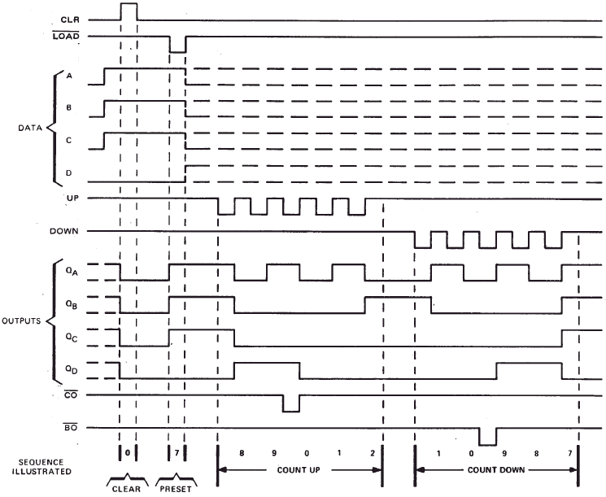
中规模集成计数器74LS192举例
1
1
1
0
1
1
1
0

Slide 15
6.2 中规模同步计数器
可预置四位二进制可逆计数器74LS169
特点：
加减控制可逆计数器
同步预置，低电平有效
由预置实现清零
具有进位/借位输出端
74LS169的逻辑符号

Slide 16
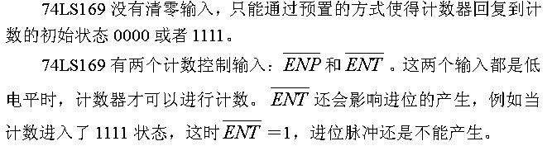
6.2 中规模同步计数器
可预置四位二进制可逆计数器74LS169
74LS169的功能表

Slide 17
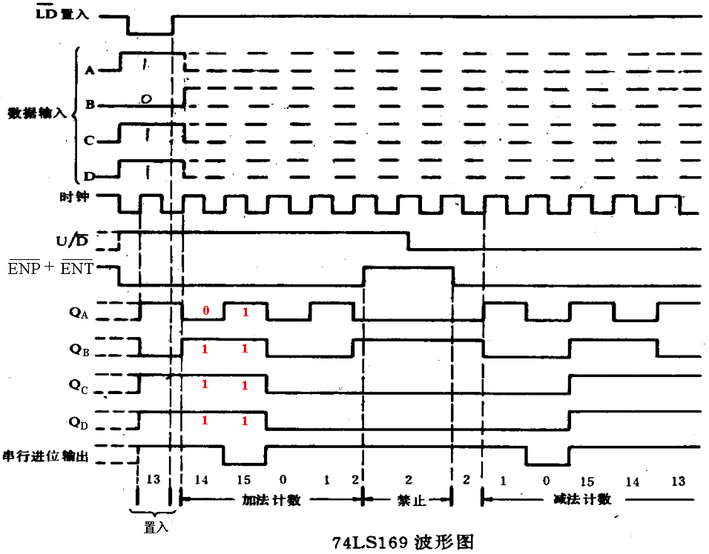

Slide 18
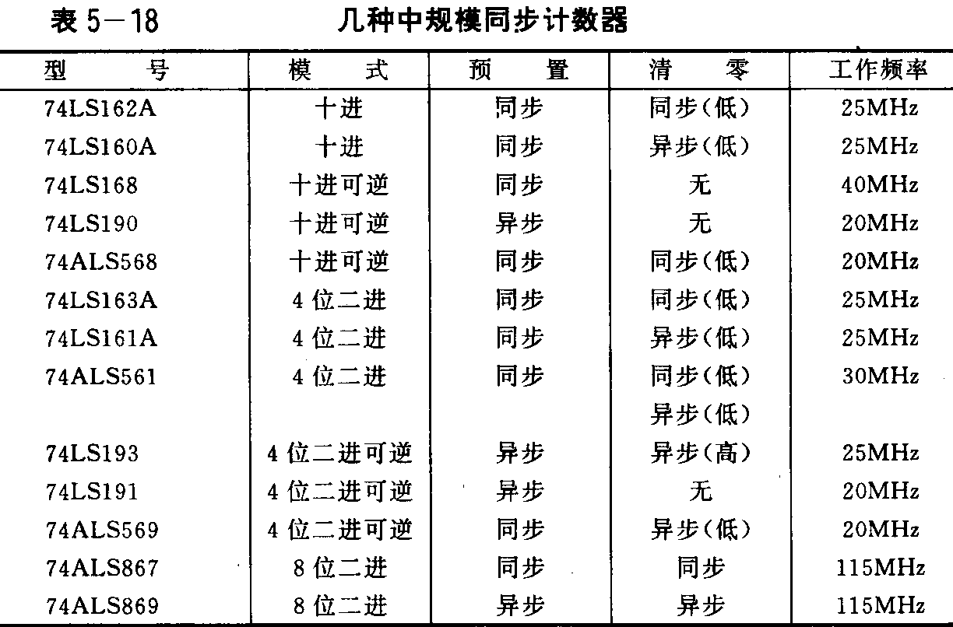
几种中规模集成计数器

Slide 19
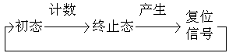
6.3 中规模计数器的应用
构成任意进制计数器
利用预置功能, 置/复位功能,构成任意进制计数器 .
1. 复位法
2. 预置法
根据计数模值确定预置状态，计数到终止状态时产生预置信号，使计数又从预置状态继续计数。
预置⎯→计数⎯→预置⎯→计数. . . . . .

Slide 20
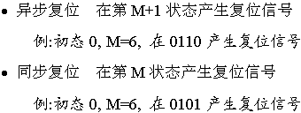
6.3 中规模计数器的应用
构成任意进制计数器
利用预置功能, 置/复位功能,构成任意进制计数器 .
1. 复位法

Slide 21
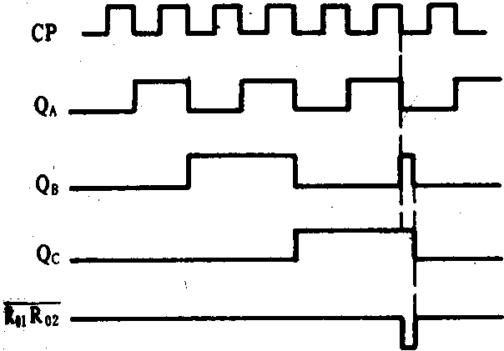
6.3.1 中规模计数器构成任意进制计数器
例：用异步计数器74LS90构成六进制计数器。
74LS90 十进制异步计数器。
• 选6为复位状态
计数状态为：0∼5
• 选5为置9状态
计数状态为：0∼4、9

Slide 22
6.3.1 中规模计数器构成任意进制计数器
例：用十进制计数器74LS192构成M＝6的计数器。
解：异步复位，计数从0000状态开始，进入状态0110时产生
复位信号。74LS192只有清零端，外部需增加一个与门。
0 0000
1 0001
2 0010
3 0011
4 0100
5 0101
6 0110

Slide 23
6.3.1 中规模计数器构成任意进制计数器
2. 预置法
根据计数模值确定预置状态，计数到终止状态时产生预置信号，使计数又从预置状态继续计数。
预置⎯→计数⎯→预置⎯→计数. . . . . .
对加计数 以最大值时的进位信号作为预置信号LD
对减计数 以最小值时的借位信号作为预置信号LD
预置值的设定 设 N为最大计数值, M为期望模值
同步预置：加计数 预置值＝N－M
减计数 预置值＝M－1
异步预置：加计数 预置值＝N－M－1
减计数 预置值＝M

Slide 24
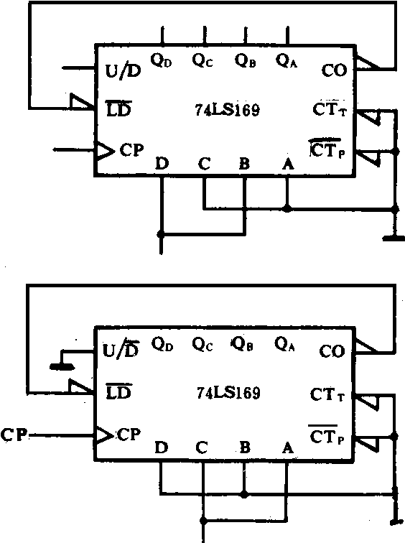
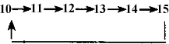
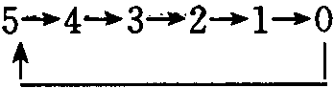
6.3.1 中规模计数器构成任意进制计数器
2. 预置法
预置 → 计数 → 预置 → 计数. . .
预置值的设定
设 N为最大计数值, M为期望模值,
N=16, M=6
1
1010
• 同步预置
加计数:
预置值 = N−M
减计数:
预置值 = M−1
1
0101

Slide 25
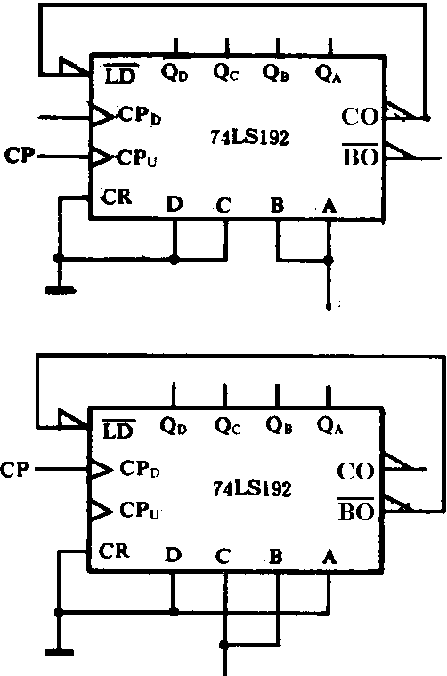
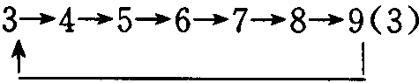
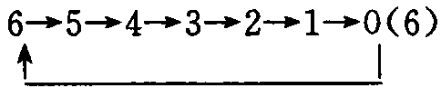
6.3.1 中规模计数器构成任意进制计数器
2. 预置法
预置 → 计数 → 预置 → 计数. . .
预置值的设定
设 N为最大计数值, M为期望模值,
N=10, M=6
0011
1
• 异步预置
加计数:
预置值 = N−M−1
减计数:
预置值 = M
0110
1

Slide 26
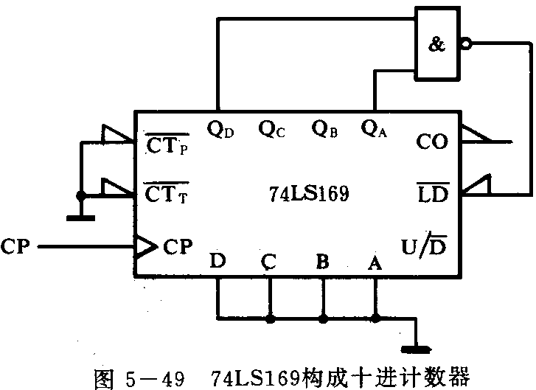
6.3.1 中规模计数器构成任意进制计数器
上述情况均是用进位/借位输出端控制预置值，也可以用任意状态控制预置值。

Slide 27
6.3.1 中规模计数器构成任意进制计数器
例: 用同步十进制计数器74160(上升沿触发)接成模值M＝6的计数器。

Slide 28
6.3.1 中规模计数器构成任意进制计数器
例: 用同步十进制计数器74160(上升沿触发)接成模值M＝6的计数器。
解：采用复位法(异步复位)，使用的状态为0、1、2、3、4 、5，
当出现状态6（0110）时产生复位信号。
计数输入
0 1 1 0
用74160异步置零法接成的六进制计数器

Slide 29
6.3.1 中规模计数器构成任意进制计数器
例: 用同步十进制计数器74160(上升沿触发)接成模值M＝6的计数器。
解：改进电路
74160异步置零法计数器的改进电路

Slide 30
6.3.1 中规模计数器构成任意进制计数器
例: 用同步十进制计数器74160接成模值M＝6的计数器。
解：采用同步预置法，使用的状态为9，0，1，2，3，4 ，当
出现状态4（0100）时产生预置信号。
1
0
0
1
计数输入
0
0
1
0
用74160同步预置法构成六进制计数器

Slide 31
6.3.1 中规模计数器构成任意进制计数器
例: 用74LS169(同步预置)实现10分频，输出波形为方波。
解：从0000 ∼ 1111的16个状态中去掉前3个和后3个状态，检测
1100产生预置脉冲，预置值为0011。
0011
0100
0101
0110
0111
1000
1001
1010
1011
1100

Slide 32
6.3.2 中规模计数器的级联
级连的目的
实现较大模值的计数
级联的方法
计数模值可拆分：例如M=54=6×9，先构成模为6和9的两个计数器，然后再级联。
计数模值不可拆分：先级联，然后通过复位或预置法缩短模值。
级联的分类
异步级联：前一级计数器的输出作为后一级时钟信号。
同步级联：时钟同步输入，但用前级计数器的进位/借位输出控制后一级计数器的计数。

Slide 33
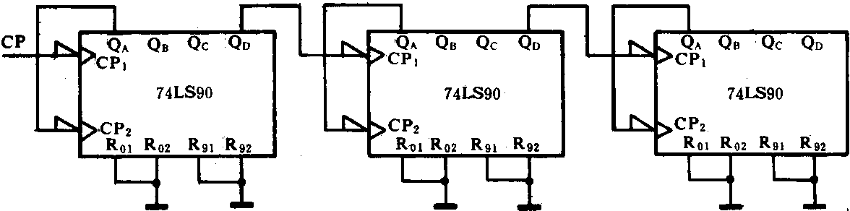
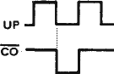
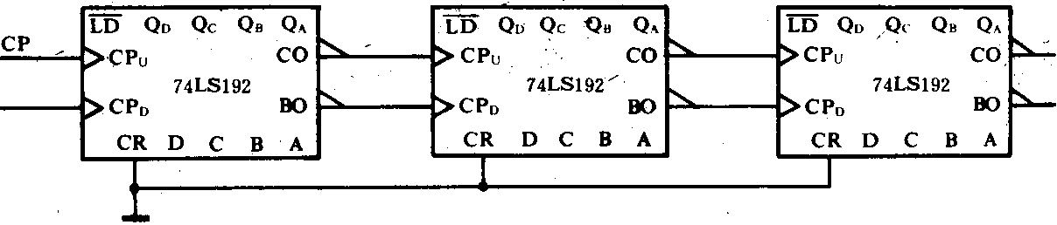
6.3.2 中规模计数器的级联
异步级联
分别用74LS90和74LS192构成模为1000的计数器。

Slide 34
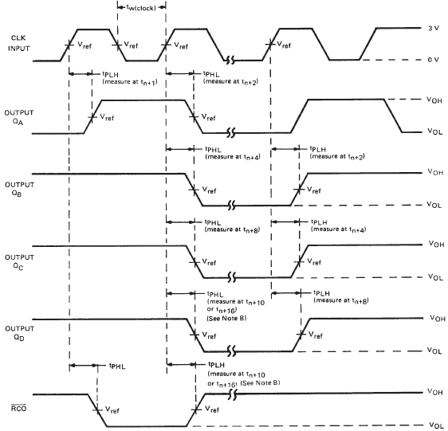
6.3.2 中规模计数器的级联
同步级联
外加时钟同步输入， 但用前级计数器的进/借位输出控制后一级计数器的计数。
3片74LS169构成的周期为4096的同步计数器

Slide 35
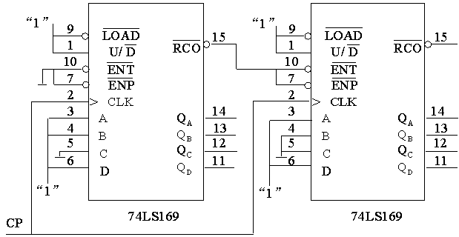
6.3.2 中规模计数器的级联
例: 用两片74LS169计数器，构成模值为101的计数器。
解：模值101不能被分解，只能采用先级联, 后复位或预置的方法。
(1) 将两片74LS169级联，构成模值等于256的计数器。
(2) 计算预置值：同步预置，预置值＝256－101＝155。
预置值10011011

Slide 36
6.3.2 中规模计数器的级联
例:用两片同步十进制计数器74160接成二十九进制计数器 。
解：因为M＝29是素数，可用整体复位法或预置法构成计数器。
(1) 将两片74160以同步方式连接成100进制计数器 。
(2) 从全0状态开始计数，计数循环为0∼28，进入状态29时，
经门G₁译码产生低电平信号立刻将两片74160同时置零。
74160为异步复位

Slide 37
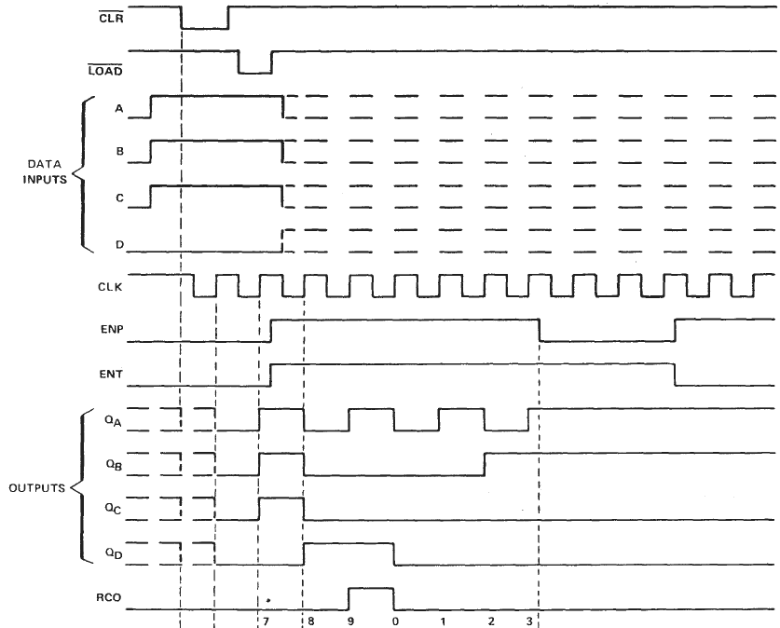
74160的工作时序

Slide 38
6.3.3 计数器用于逻辑设计
序列信号发生器
脉冲分配器
脉冲分配器是将时钟脉冲经一定分频后，分配到各路输出的逻辑部件，在某一时刻仅有一路输出有效脉冲。
脉冲分配器由计数器和译码器组成。计数器的模决定产生几路输出脉冲，输出脉冲由译码器的输出产生。
脉冲分配器常用于控制系统，用各路输出脉冲依次控制不同部件的动作。

Slide 39

脉冲分配器
脉
冲
分
配
器
时钟信号
译
码
器
74LS138
计数器
74LS169
地址
…

Slide 40
6.3.3 计数器用于逻辑设计
例: (1) 分别用74LS169(同步预置), 74LS192 (异步复位)构成八进制计数器.
(2) 分别用上述两种中规模计数器和译码器74LS138设计一个八
路脉冲分配器.
(3) 分别用上述两种中规模计数器和八选一数据选择器74LS151
设计电路产生序列11101000…

Slide 41
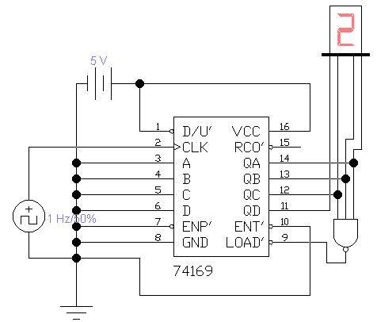
6.3.3 计数器用于逻辑设计
例: (1) 分别用74LS169, 74LS192 构成八进制计数器.
74LS169特点：
加减控制可逆计数器
同步预置，低电平有效
由预置实现清零
具有进位/借位输出端

Slide 42
6.3.3 计数器用于逻辑设计
例: (1) 分别用74LS169, 74LS192 构成八进制计数器.
74LS192特点：
双时钟可逆计数器
异步预置，低电平有效
异步清除，高电平有效
具有进位、借位输出端

Slide 43
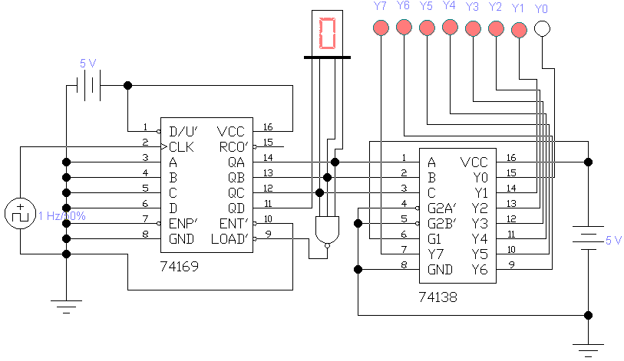
6.3.3 计数器用于逻辑设计
(2) 分别用上述两种中规模计数器和译码器74LS138设计一个八
路脉冲分配器.

Slide 44
6.3.3 计数器用于逻辑设计
(3) 分别用上述两种中规模计数器和八选一数据选择器74LS151
设计电路产生序列11101000…

Slide 45
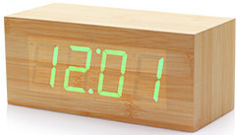
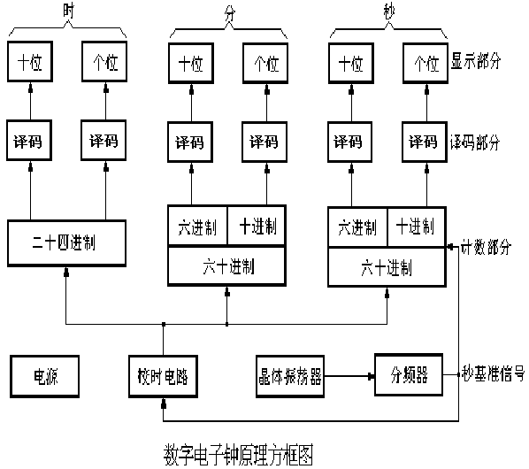
计数器应用－数字电子钟
数字电子钟是一种直接用数字显示时间的计时装置。
一般由晶体振荡器、分频器、计数器、译码器、显示器、校时电路和电源等部分组成。

Slide 46
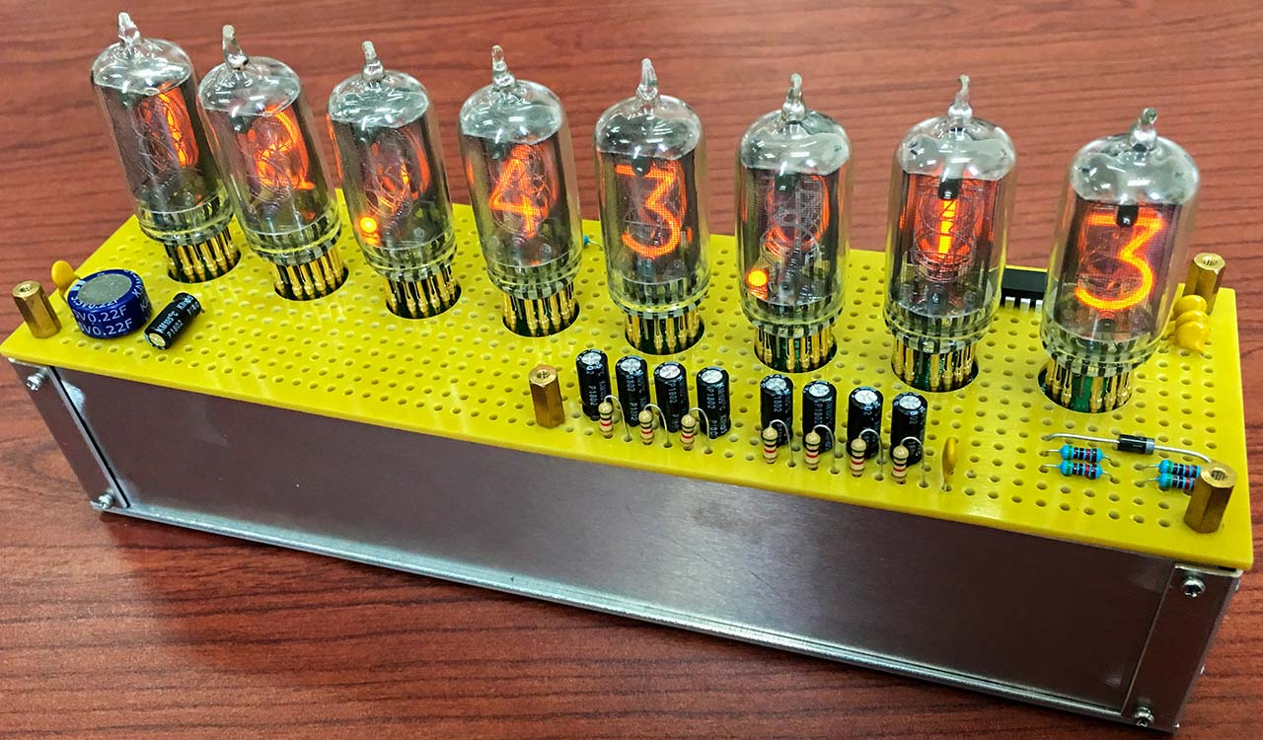
数字辉光时钟

Slide 47
数字辉光时钟

Slide 48
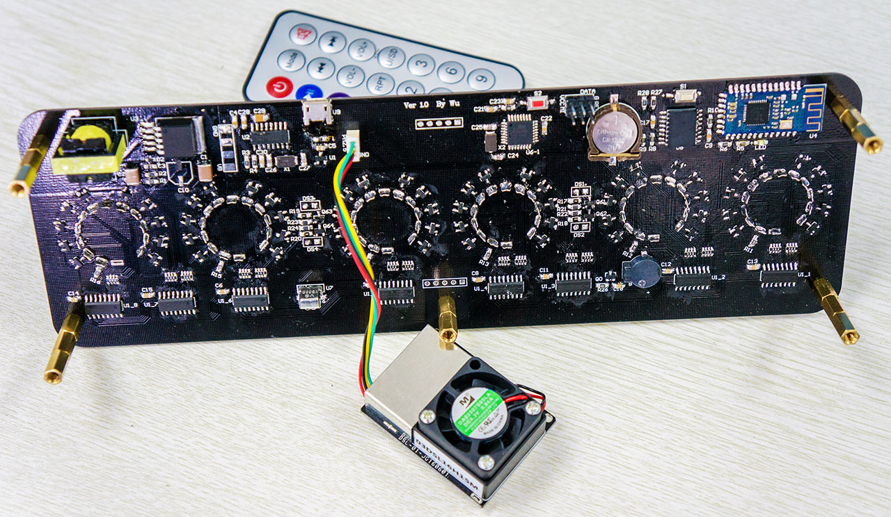
数字辉光时钟

Slide 49
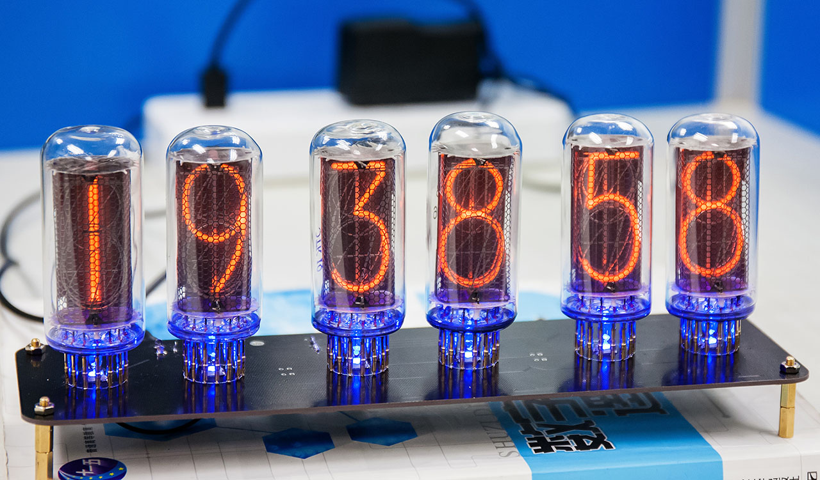
数字辉光时钟

Slide 50
6.4 中规模移位寄存器
移位寄存器的工作方式有两种：左移方式和右移方式。
a₇
a₆
a₅
a₄
a₃
a₂
a₁
a₀
数据左移
数据右移
a₆
a₅
a₄
a₃
a₂
a₁
a₀
D
D
a₇
a₆
a₅
a₄
a₃
a₂
a₁
相当于×2 操作
相当于÷2 操作

Slide 51
6.4.1 中规模移位寄存器的功能
移位方式的选择
单向 / 双向移位
并行预置
具有并行预置 / 串行输入
串行输入方式的选择
D / JK
置零功能
异步 /同步置零

Slide 52
6.4.2 中规模移位寄存器
通用移位寄存器74LS194
74LS194是多功能移位寄存器。
74LS194移位寄存器功能表
SL
S₀ S₁=11时：实现并行预置，同步方式
S₀ S₁=01时：实现右移位
S₀ S₁=10时：实现左移位
S₀ S₁=00时：寄存器保持原来状态
74LS194的逻辑符号

Slide 53
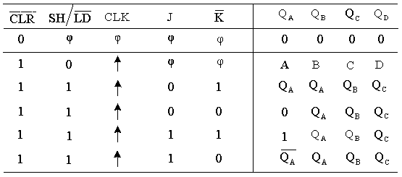
6.4.2 中规模移位寄存器
JK输入的移位寄存器74LS195
74LS195实现的是单向移位，只能右移；有并行预预置和外部清零的功能，是同步预置、异步清零。
74LS195移位寄存器功能表
_
74LS195的逻辑符号

Slide 54
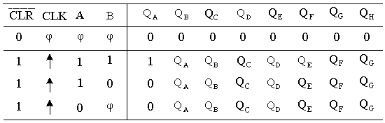
6.4.2 中规模移位寄存器
具有与门输入的8位移位寄存器74LS164
74LSl64只能单向右移，异步清零，有两个移位输入A和B。
74LS164移位寄存器功能表
74LS164的逻辑符号

Slide 55
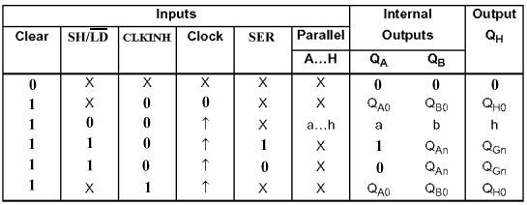
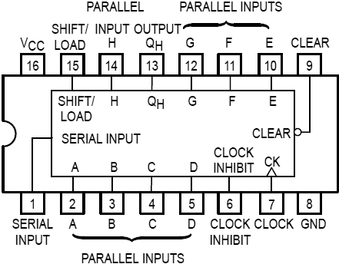
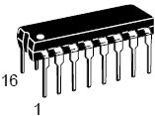
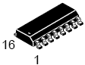
6.4.2 中规模移位寄存器
具有预置功能的8位移位寄存器74LS166
74LS166移位寄存器功能表
74LS166的逻辑符号

Slide 56
6.5 中规模移存器的应用
6.5.1 中规模移存器的扩展
例：用74LS194构成8位双向移存器

Slide 57
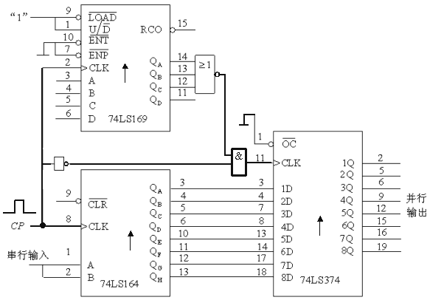
6.5.2中规模移存器构成串－并变换器
0 000
…
0 111
1 000
…
1 111
8位串行数据转换为并行数据

Slide 58
6.5.3 中规模移存器构成并－串变换器
并行－串行数据变换的控制方式可以有很多种，主要是通过逻辑电路控制并行数据的置入时机，当前一组数据全部移出时开始置入第二组数据。
同步预置
串行输出
&
并行输入
0 111
1 111
用74LS169和74LS166实现并入串出的功能

Slide 59
6.5.4 中规模移存器构成计数器
例: 分析下图所示电路的逻辑功能。
同步预置

Slide 60
6.5.4 中规模移存器构成计数器
例: 分析下图所示电路的逻辑功能。
模12的计数器的状态转移表

Slide 61
6.5.5 中规模移存器构成分频器
74195为同步预置，上升沿触发的移位寄存器。
当CBA=111时，8位移存器的预置值为0111 1111， 电路实现8分频.
当CBA=001时，8位移存器的预置值为1111 1101， 电路实现2分频.
由74138和74195构成的可控分频器
1 0111 1111
2 0011 1111
3 0001 1111
4 0000 1111
5 0000 0111
6 0000 0011
7 0000 0001
8 0000 0000
1 1111 1101
2 0111 1110

Slide 62
6.5.6 中规模移存器构成序列信号发生器
(1) M序列发生器
反馈网络简单，需外加异或门
(2) 一般序列信号发生器
可采用数据选择器作反馈网络

Slide 63
6.5.6 中规模移存器构成序列信号发生器
例: 用中规模移存器和数据选择器设计一个序列信号发生器,
输出序列为0110011110001001…
解:
序列长度M=16位, 最少需4位移存器, 即K=4
(2) 确定K值是否足够大
输出序列每4位分一组, 共16组
0110, 1100, 1001, 0011, 0111, 1111, 1110, 1100, 1000, 0001,
0010, 0100, 1001, 0010, 0101, 1011
故选K=5
(3) 列状态转移表, 求反馈函数D₀

Slide 64
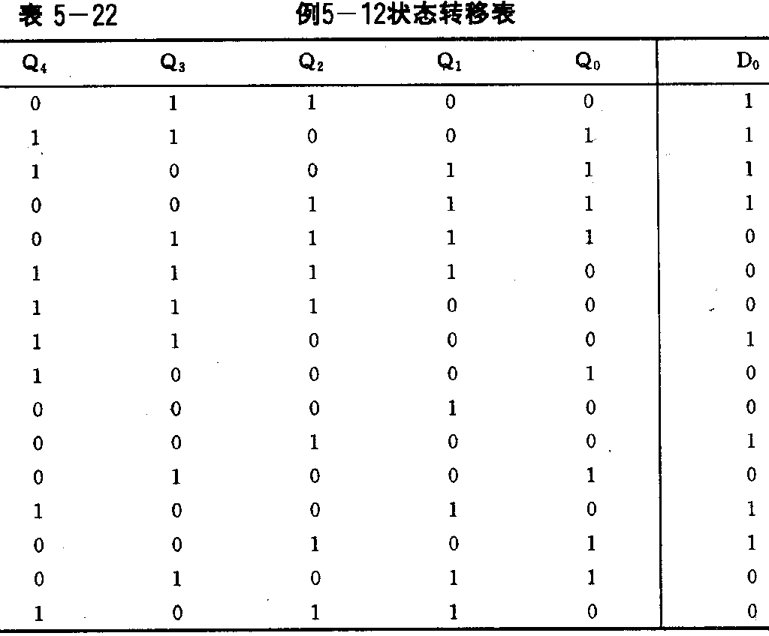
6.5.6 中规模移存器构成序列信号发生器
列状态转移表, 求反馈函数D₀

Slide 65
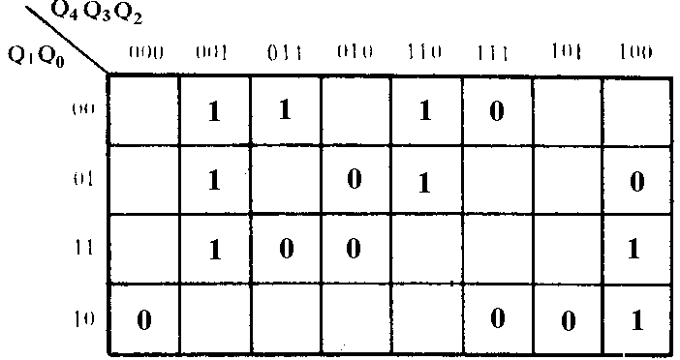
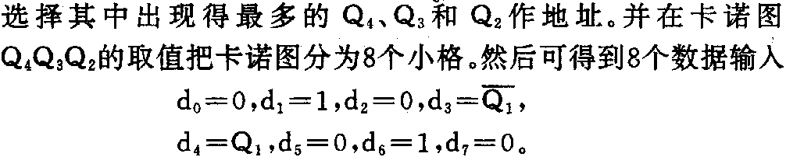
6.5.6 中规模移存器构成序列信号发生器
考虑到自启动，当处于状态00000时，应使

Slide 66
6.5.6 中规模移存器构成序列信号发生器
画出逻辑图
串行移位

Slide 67

大道至简，悟在天成
成功的路上并不拥挤，因为坚持的人不多。
很多人认为成功需要：坚韧不拔、心如磐石、百折不挠、铁杵成针等等。这么多的励志成语，不如一句话：永不放弃！
在成功的路上，你要耐得住寂寞和孤独，
因为同行的人会越来越少。

